Slide 1
Bluetooth LED
앱 인벤터 구현
블루투스 사용해서 LED 제어하기
블루투스 송수신사용으로 텍스트 출력하기

Slide 2
블루투스 를 이용해서 LED 제어를 해보자!
다음은 앱 인벤터 구현 시 사용될 블록제어 이다.
제어
블루투스
클라이언트
연결여부
텍스트

Slide 3
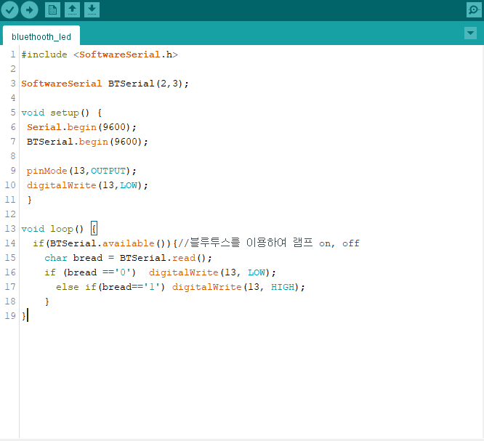
아두이노 코딩
다음은 LED 제어하기 위해 사용될
아두이노 코딩내용 이다.
이 부분을 통해서 앱인벤터에서
기능 작동시 제어하는 기능을 보여주게된다.

Slide 4
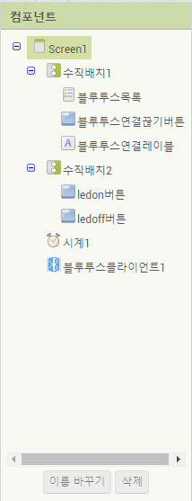
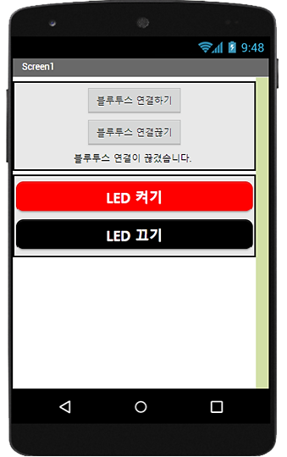
디자인 구현
MIT 앱 인벤터 – LedControl

Slide 5
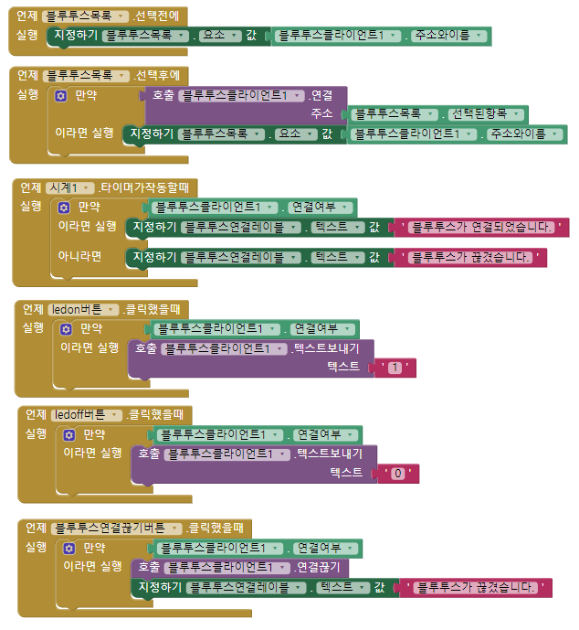
블록구현
MIT 앱 인벤터 – LedControl

Slide 6
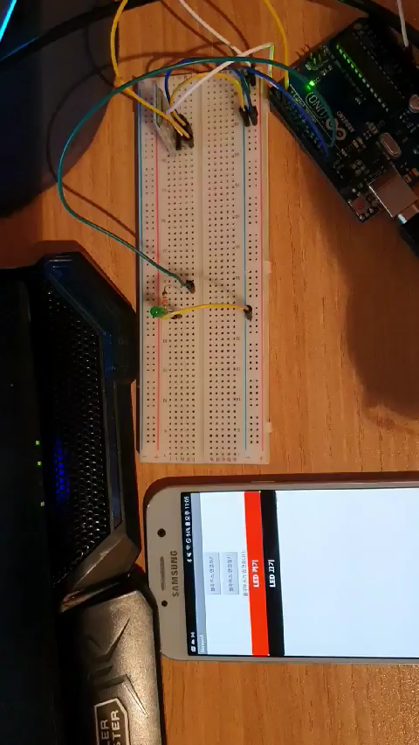
블루투스 LED 시연영상
앱인벤터 앱 구현 후 아두이노 코딩으로 LED 제어

Slide 7
블루투스 송수신으로 텍스트를 출력해보자!
앱인벤터를 구현해서 출력 후 아두이노 시리얼모니터 를 이용해 출력하기
휴대폰
컴퓨터

Slide 8
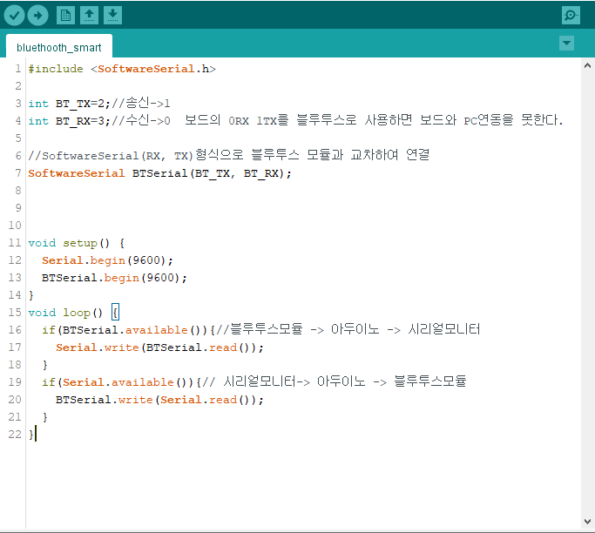
아두이노 코딩
다음은 블루투스 출력 송수신 시 사용될
아두이노 코딩내용 이다.
휴대폰은 앱인벤터 앱구현을 통해 출력 후
컴퓨터는 시리얼모니터 를 통해 출력된다.

Slide 9
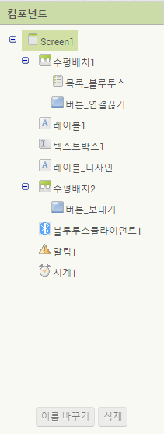
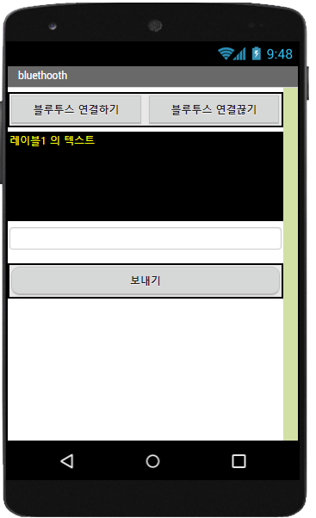
디자인 구현
MIT 앱 인벤터 – BlockCoding

Slide 10
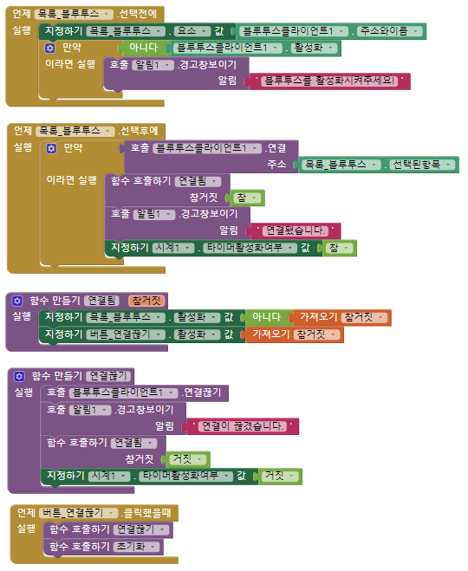
블록구현
MIT 앱 인벤터 – BlockCoding

Slide 11
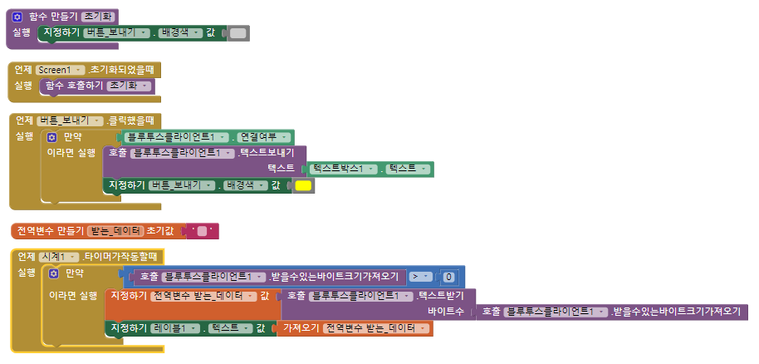
블록구현
MIT 앱 인벤터 – BlockCoding

Slide 12
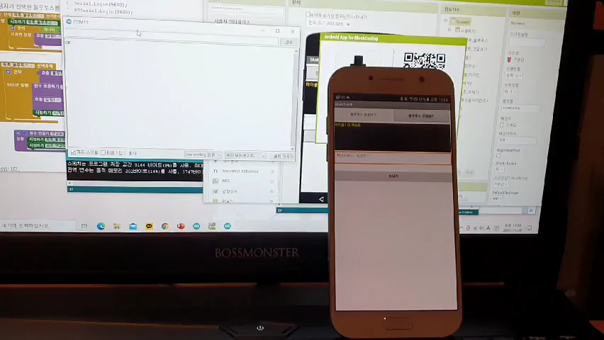
블루투스 출력 송수신 제어
앱인벤터 앱 및 아두이노 시리얼모니터 출력한 텍스트제어하기

Slide 13
감사합니다
Iot3기 노서연제작

